Slide 1
§6.7 氢原子
§ 6.7.1 中心立场，轨道角动量
§ 6.7.2 氢原子薛定谔方程

Slide 2
§ 6.7.1 轨道角动量
氢原子，单电子，电子在原子核的库仑场中运动，中心立场，势能函数为：
中心力场，角动量守恒，
求角动量的本征方程
首先定义角动量算符！
在经典力学中，角动量定义为
在量子力学中，

Slide 3
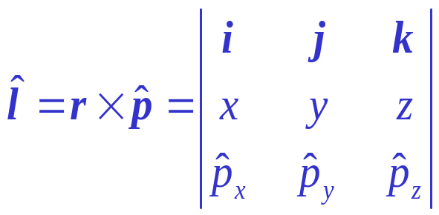
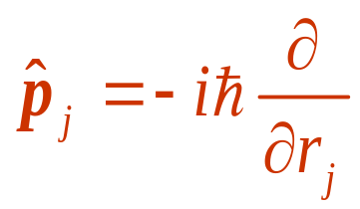
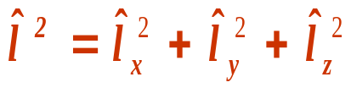

定义角动量的平方算符
角动量和哈密顿对易，角动量守恒
角动量模长，角动量投影，哈密顿量，三者共享本征函数
先求最简单的，角动量投影算符 的本征函数
中心立场，中心对称，方程表达在球坐标下

Slide 4


z
在球坐标系中，轨道角动量z轴投影
r
的本征方程
0
y
x
球坐标与直角坐标系之间坐标变换
其中
是本征值，
是本征波函数。
一维问题，一阶线性微分方程
通解：
由周期性边界条件
，限定m_{l}取值

Slide 5

这要求m_{l}必须是整数，
即
由波函数的归一化条件
得
则角动量在z轴上的投影
的归一化本征波函数为:

Slide 6
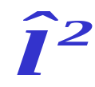
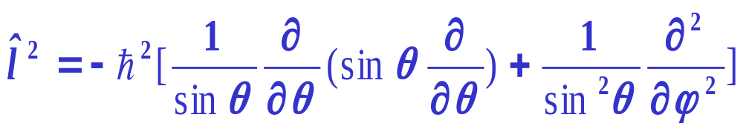
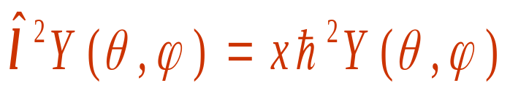
的本征方程
在球坐标系中，轨道角动量
本征方程：
微分相加，无交叉项，分离变量
角动量算符
和
的共同本征波函数可写作
其中，
已解，有态指标

Slide 7
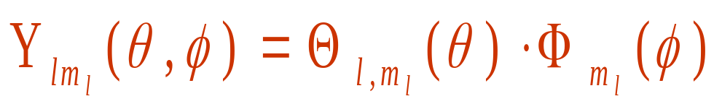
根据波函数的量子化条件（略过程），得本征值
本征方程变为为:
其中 l 称为角量子数，
称为轨道磁量子数。
和
的共同本征函数是球谐函数
Notes:
轨道磁量子数，轨道磁矩空间取向的量子化指标

Slide 8
l=0,1,2的球谐函数

Slide 9
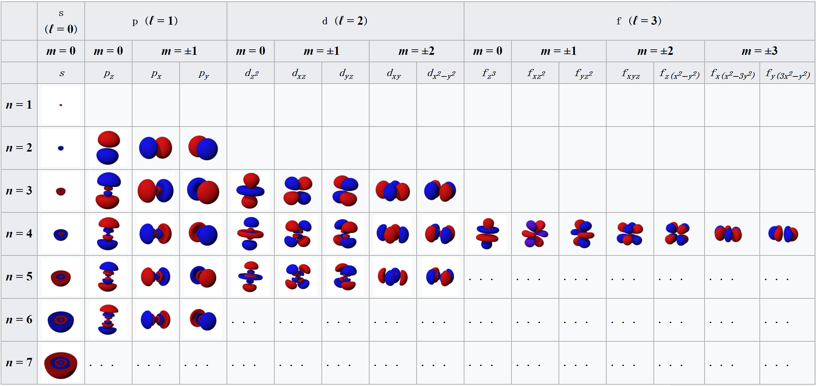
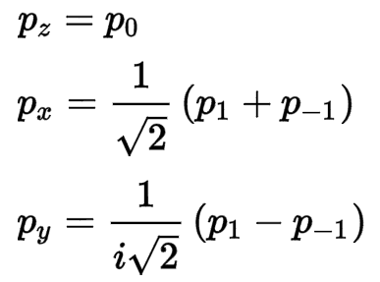
Real hydrogen-like orbitals
Notes:
An atom that is embedded in a crystalline solid feels multiple preferred axes, but often no preferred direction. Instead of building atomic orbitals out of the product of radial functions and a single spherical harmonic, linear combinations of spherical harmonics are typically used, designed so that the imaginary part of the spherical harmonics cancel out. These real orbitals are the building blocks most commonly shown in orbital visualizations.
Here m is no longer a good quantum number (though its absolute value is)

Slide 10
§ 6.7.2 氢原子 薛定谔方程
一、氢原子的薛定谔方程
薛定谔方程提出后，首先被用于求解氢原子，取
得了巨大成功。在氢原子中，电子在原子核的库仑场中运动，势能函数为：
U(r)不随时间变化，属定态问题，薛定谔方程为
U是r的函数，用球坐标 代替(x,y,z)。

Slide 11
取核所在点为原点：
z
r
0
y
x
则球坐标中的定态薛定谔方程为

Slide 12
薛定谔方程
动能项，和角动量有关
线性齐次微分方程，微分相加无交叉，分离变量法

Slide 13
根据对易关系：
有共同本征函数,
部分已求解
为球谐函数：
总的波函数

Slide 14
二、重要结论
1. 能量量子化：氢原子能量取离散值
式中玻尔半径
n 为主量子数。n = 1 的量子态叫基态，其能量为

Slide 15
主量子数 n 决定总能量，不同角动量对应相同能量
能级简并：不同的量子态能量相同，简并度
主量子数
轨道角动量量子数
磁量子数（轨道角动量z分量）
每一个n的简并度？
n² , 2n² (考虑自旋)

Slide 16
例1. 处于第一激发态(n=2)的氢原子，如用可见光照射，能否使之电离？
解：使第一激发态氢原子电离
可见光的波长范围 400—700nm
可见光最大能量：
故不能。

Slide 17
例2. 当氢原子从某初始状态跃迁到激发能（从基态到激发态所需的能量）为△E=10.19eV的状态时，发射出光子的波长是λ=4860Aº，试求该初始状态的能量和主量子数。
（普朗克常量 h = 6.63×10⁻³⁴J·s, l eV=1.60×10⁻¹⁹J）
解：所发射的光子能量为,
ε= hc/λ= 2 .56eV
氢原子在激发能为10.19eV的能级时，其能量E_{k}为,
E_{k} = E₁+△E = −13.6+10.19= − 3.41e V
En
氢原子在初始状态的能量E_{n}为,
Ek
△E=10.19eV
ε = E_{n} − E_{k ,} E_{n} =ε+E_{k} = 2.56 − 3.41= − 0.85eV
E1
该初始状态的主量子数为即

Slide 18
2. 角动量量子化：
角动量的长度是量子化的， L 表示角动量的大小，
对于给定的主量子数 n ，
l 称为轨道角动量量子数, 简称l为角量子数
注意 区分角动量量子数和角动量的大小！
3. 角动量投影量子化 ：
轨道角动量 的空间取向量子化，表现为 L_{z}不连续
m_{l} 称为磁量子数（角动量投影）。
注意 磁量子数和角动量投影取值一致！

Slide 19


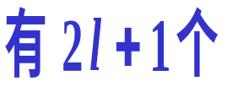


设外磁场方向为z轴方向，则轨道角动量在z方向的投影为
以 l = 2 为例，画出空间量子化的情况。
z
z，
L_{z}
θ
L
y
θ
0
L_{y}
x
O
y
x
L_{x}

Slide 20
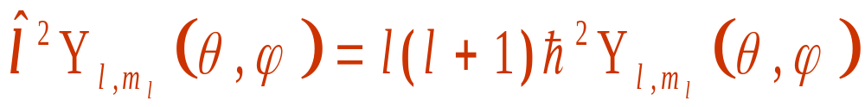
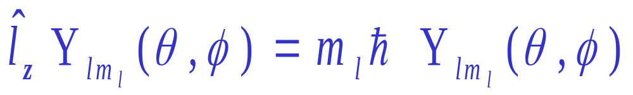
角动量的空间量子化
l² 和 l_{z} 具有共同的本证态（可对易）
测量以前，由于旋转对称性，
三者等价
测量以后（比如沿z轴加磁场）
不再是
和
的本证态, 而是沿着磁场方向进动

Slide 21
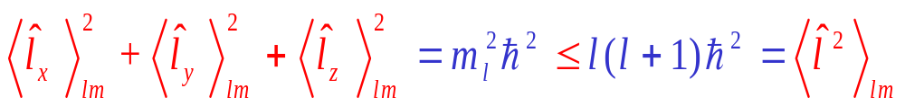
z
L_{z}
L
θ
L_{y}
O
y
x
L_{x}
平均值为0的不确定值

Slide 22
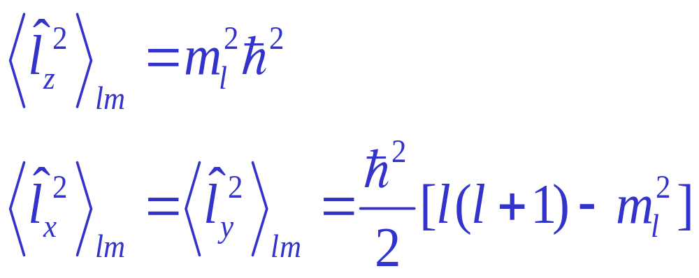
z
L_{z}
L
θ
L_{y}
O
y
x
L_{x}

Slide 23
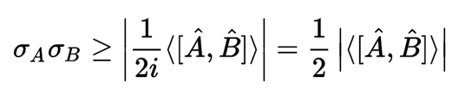
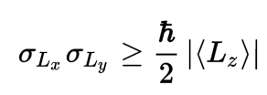
z
为什么L不能和z轴重合？
L_{z}
L
θ
L_{y}
O
y
x
L_{x}
如果L和z轴重合， L_{x}和L_{y} 还满足以上的不确定性关系吗？

Slide 24
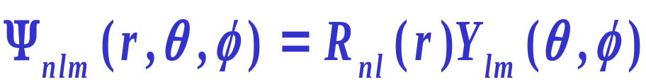
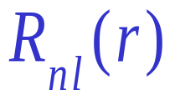
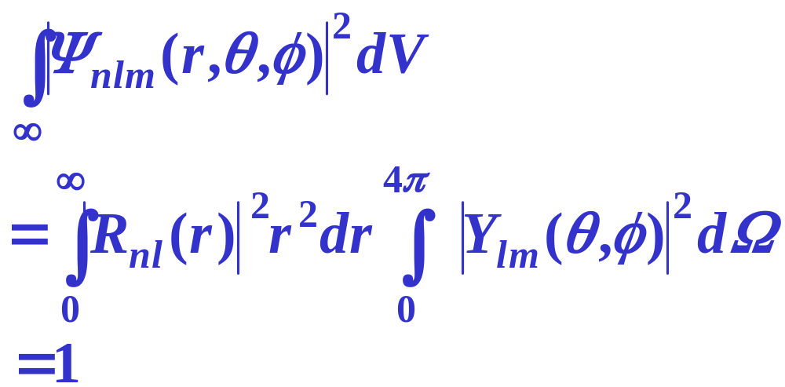
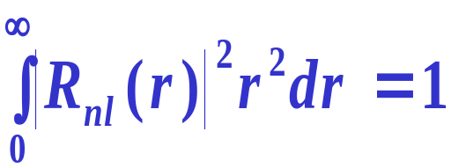
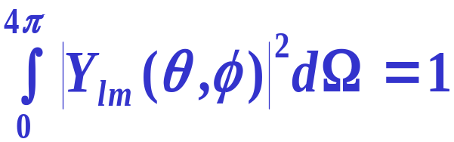
4. 本征波函数
n = 1, 2, 3, …
l = 0, 1, 2, …, (n-1)
m = 0,±1, ±2,…±l
简并（单电子）或非简并（多电子）
(1)归一化：

Slide 25
量子数 ( n, l, m_{l} ) 的每一种组合都表示一种不同的电子状态，用波函数表示:
例如:
角度波函数：
径向波函数:

Slide 26
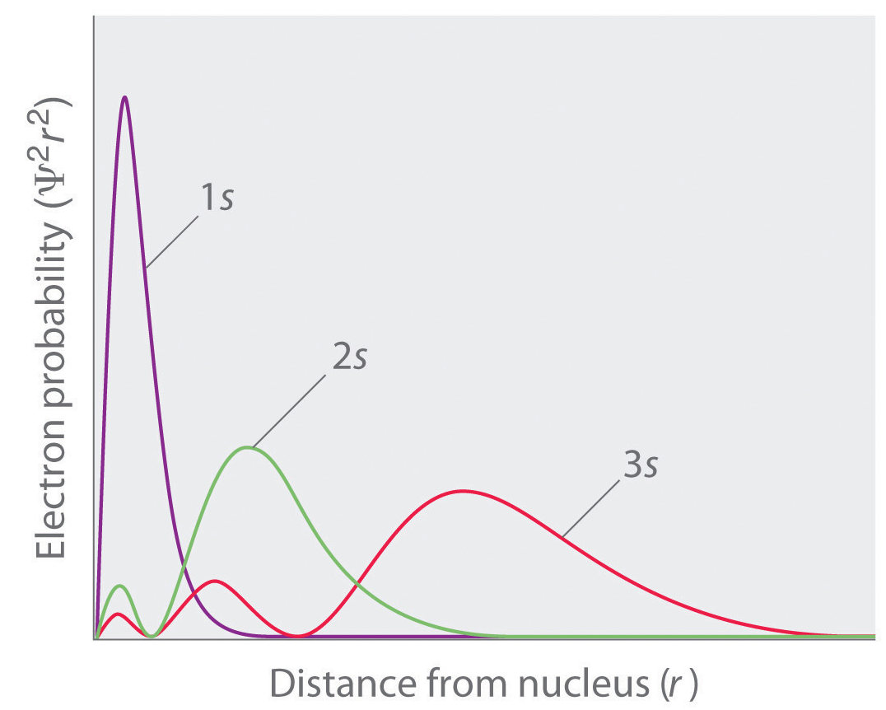
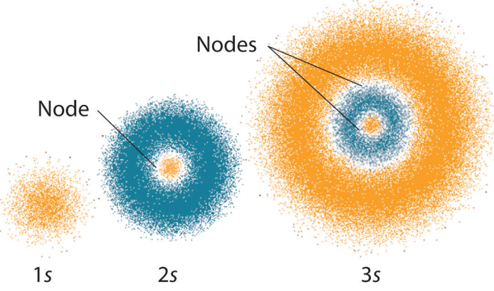
(2) 电子径向概率分布
在半径 r ~r +dr 之间的薄
球壳内电子出现的概率为
别忘了r²

Slide 27
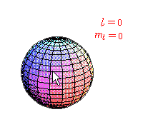
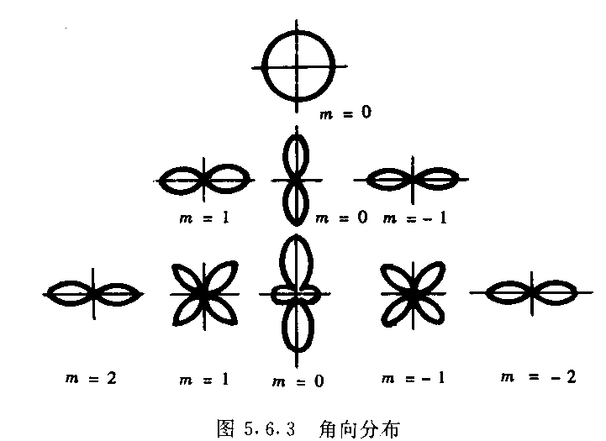
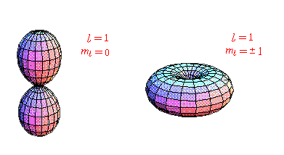
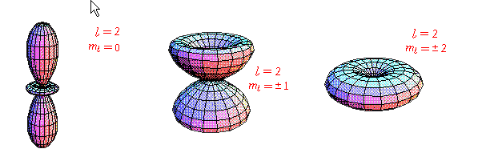
（3) 电子角向概率分布
(θ , φ )方向立体角dΩ
角向概率分布

Slide 28
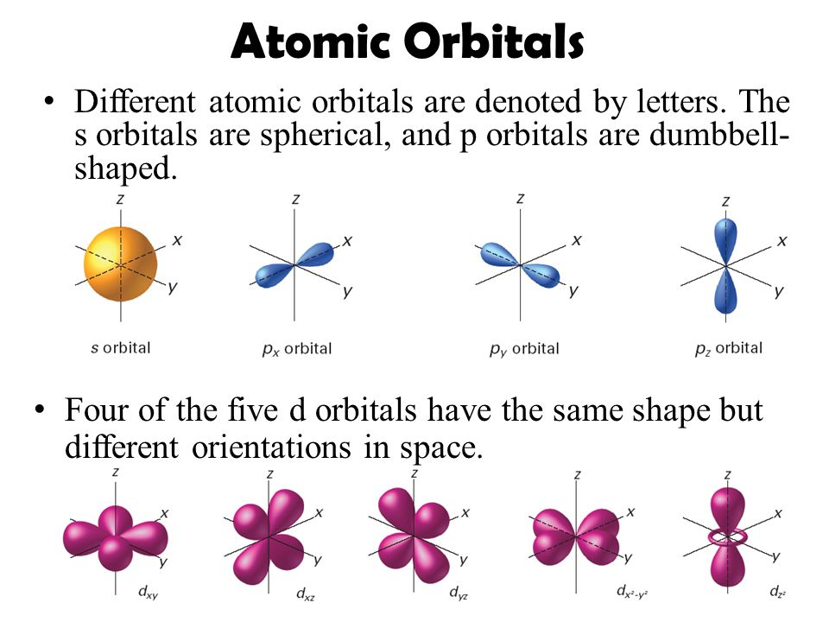

Slide 29
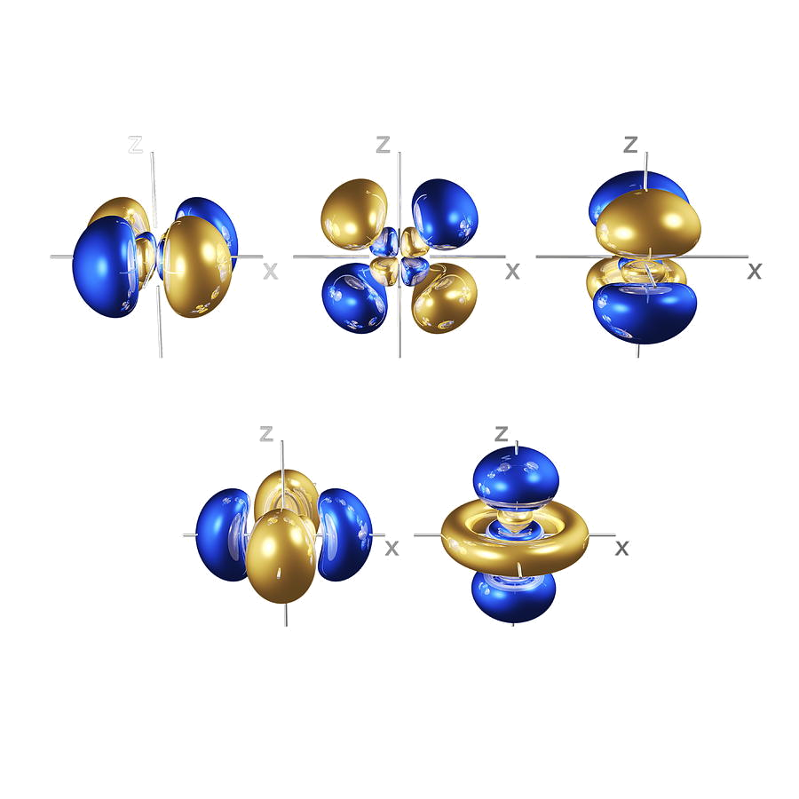
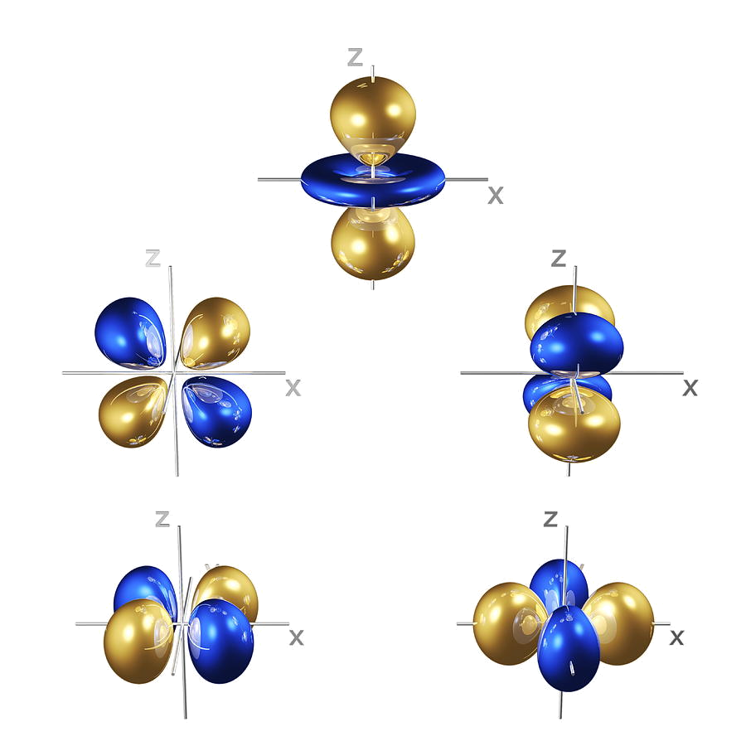
5个 d 轨道
4d
3d

Slide 30
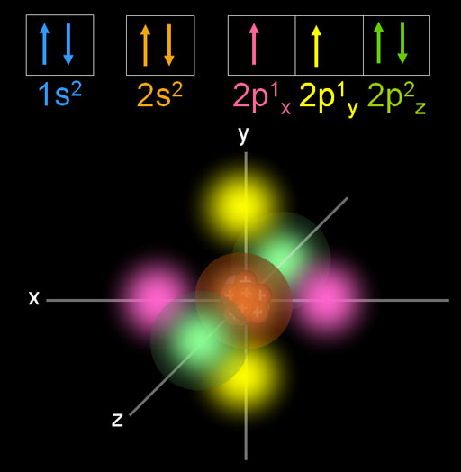
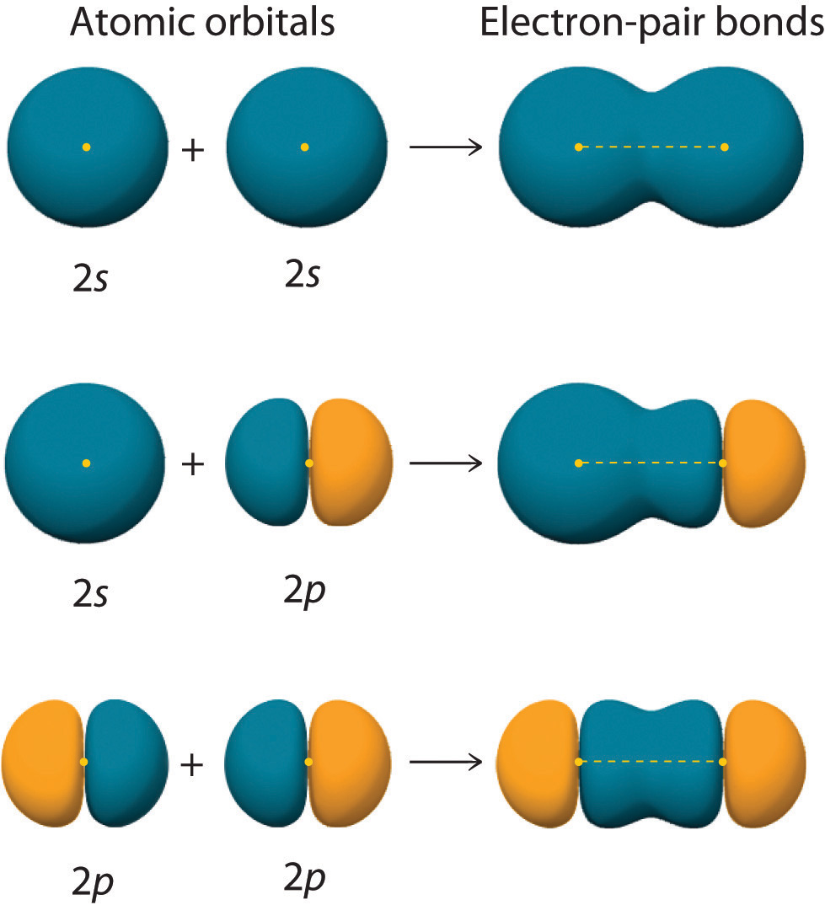
从原子轨道到共价键
氧原子

